Slide 1
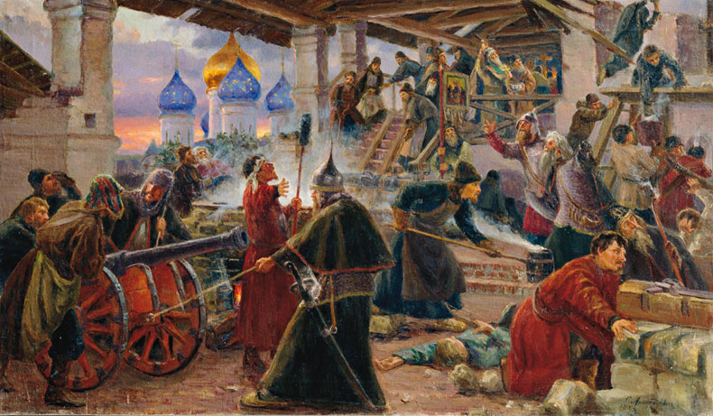

Slide 2
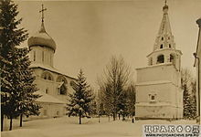
Николаевский Антониев
монастырь

Slide 3
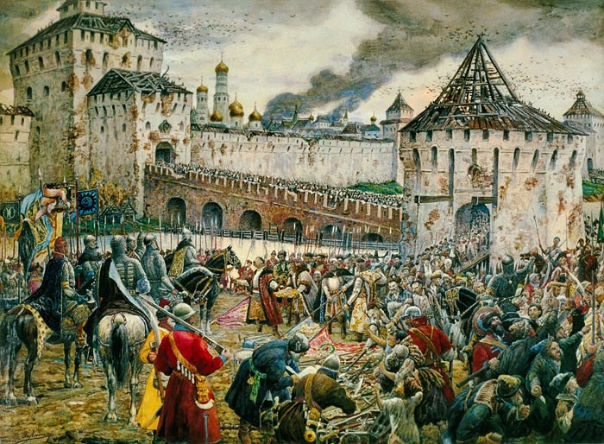
Первое ополчение

Slide 4
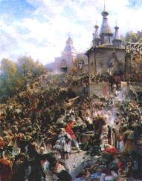
Второе ополчение
Минин призывает народ к пожертвованиям

Slide 5
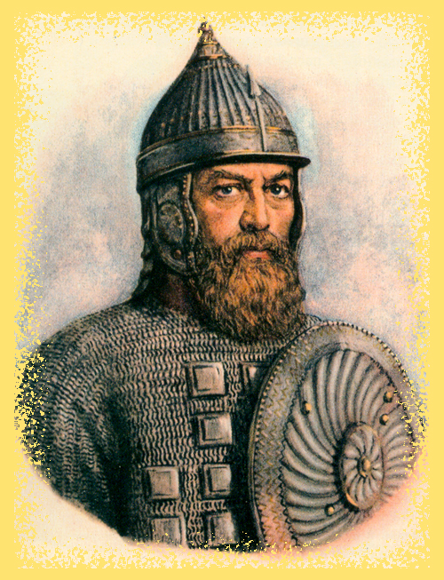
Дмитрий Пожарский

Slide 6
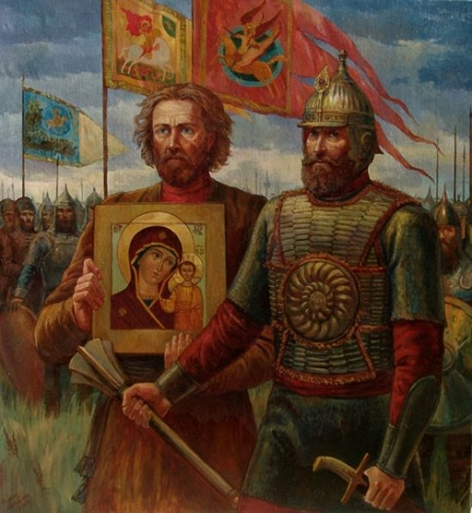

Slide 7
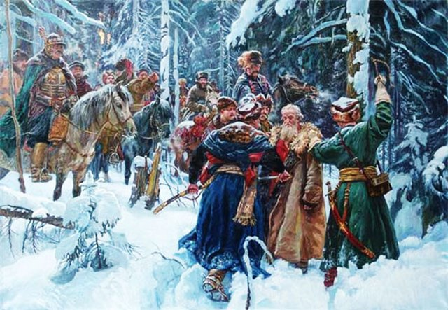
Иван Сусанин
Подвиг костромского крестьянина
Ивана Сусанина.
«Куда ты ведешь нас?.. не видно ни зги!
— Сусанину с сердцем вскричали враги:
— Мы вязнем и тонем в сугробинах снега;

Slide 8
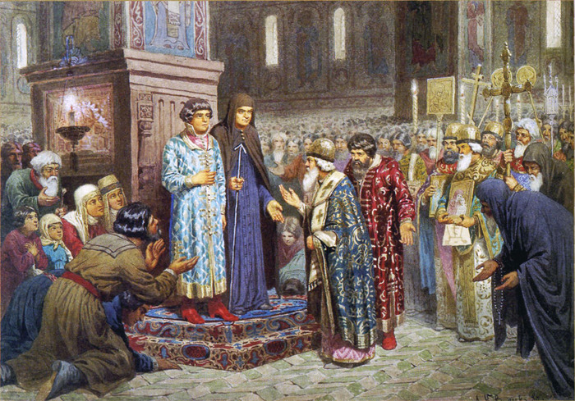
Избрание Михаила Романова

Slide 9
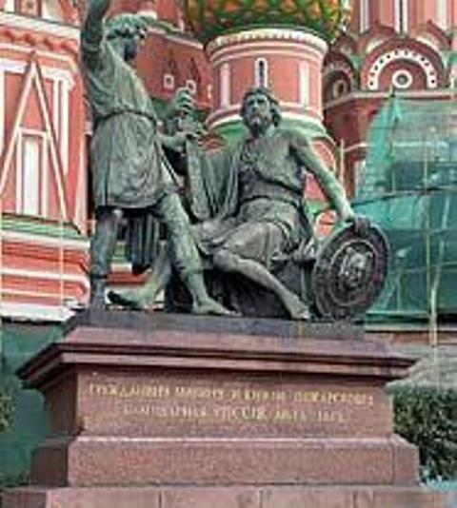

Slide 10
